Slide 1



Estabilidade Operacional
T2R – Transition to Run
2016, março
CHACON | Consultoria Ilimitada

Slide 2
Conceitos Fundamentais
Gestão de Demandas: reconhecimento e priorização de todas os requerimentos por produtos e serviços, para atender necessidades do negócio com a obtenção de resultados rentáveis (APICS).
Gestão de Projetos: aplicação de conhecimento, habilidades e técnicas para a execução de projetos de forma efetiva e eficaz. Competência estratégica para as organizações, une resultados dos projetos às necessidades do negócio (PMI).
Gestão de Mudanças: controle efetivo sobre o ciclo de vida da adição, remoção ou alteração de qualquer coisa que possa causar um efeito em um serviço de TI, de modo a alinhar os serviços às necessidades do negócio (ITIL).
CHACON | Consultoria Ilimitada

Slide 3

Situação Atual
Gestão de Demandas
Demanda
Avaliação Estratégica
Demanda
Demanda
Gestão de Mudanças
GMUD
PROJETOS MUDANÇAS
Novo Serviço
Alterar 10 PA
Novo Sistema
Abre GMUD
CHACON | Consultoria Ilimitada
Não
Iniciação
Planejamento
Execução
Encerramento
Gestão de Projetos

Slide 4
O Transition to Run – T2R
Os processos de T2R devem considerar todo o ciclo de vida de uma mudança, desde a demanda por serviços novos ou alterados por parte das unidades de negócio até as atualizações em componentes tecnológicos pelas equipes de TI até sua estabilização em ambiente de produção, utilizando, quando necessário ao melhor controle, habilidades e técnicas de gerenciamento de projetos.
Desenho e Desenvolvimento
Início do Período de Suporte
Operação assistida
Estratégia
Melhoria
Desenho
Transição
Envolvimento de transição e operação
Operação
CHACON | Consultoria Ilimitada
Gerenciamento de Mudanças
Autorizada para Desenho
Autorizada para Desenvolvimento
Autorizada para Construção e Teste
Autorizada para Implementação
Autorizada para Piloto de SLA
Autorizada para Aceitação
Revisão e Encerramento
Gmud Liberada

Slide 5



T2R - Visão
REVISÃO PÓS-IMPLEMENTAÇÃO
Gestão de Demandas
Gestão de Mudanças
Demanda
Avaliação Estratégica
Demanda
Demanda
Mudança Menor
Workflow
GMUD
CRITÉRIOS OBJETVOS
Mudança Significativa
Comitê
Novo Serviço
Alterar 10 PA
Novo Sistema
Mudança Maior
CHACON | Consultoria Ilimitada
Não
Gestão de Projetos

Slide 6










T2R – Esboço de as-is Projetos X Mudanças
Gerenciamento de Projetos
Bruno Guerra
Demandas
Comitê de Priorização
Bruno Guerra
Demandas
Líder de Projetos de TI
Alexandre Anjos
Gestor de Filas
Usuário
Nara Araujo
Especialistas
Registra requisição de serviço no TProcess
Decide entre Projeto ou Requisição com estimativa de Prazo e Custo
Decide priorizar ou não o Projeto
Decisão de Go ou No-Go do Projeto
Aloca Projetos aos Líderes de Projetos de TI
Kickoff com Solicitante e Acionamento do Gestor de Filas de Projeto
Insere projeto na fila do executante conforme prioridade
Executa as ações planejadas através de requisição de Serviço ou Gmud.
Gerenciamento de Mudanças
Gerentes dos especialistas e localidades
Usuário Solicitante
Gerenciamento de Mudanças
Comitê de Mudanças
Usuário Solicitante
Especialistas
Especialistas
CHACON | Consultoria Ilimitada
Registra Gmud no Egmud
Realizam o Planejamento da Gmud
Valida as informações da Gmud e envia para aprovação
Aprovam a Gmud
Aprova Liberação da Gmud
Implementam a Gmud e fazem a RPI
Validam e finalizam a Gmud.

Slide 7
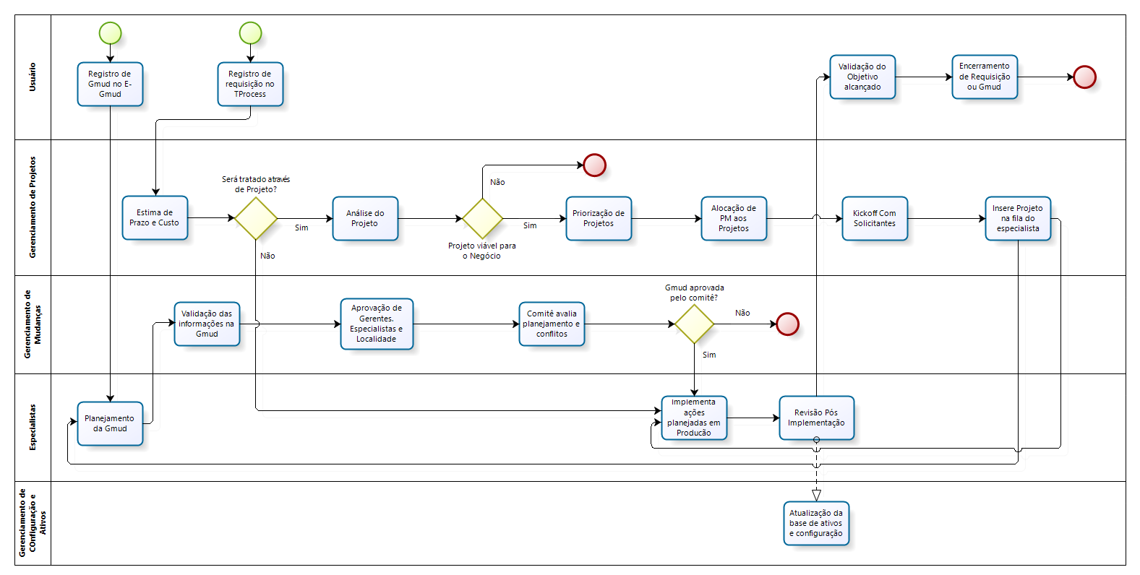
T2R – Fluxograma As-Is Unificado. Projetos e Mudanças.

Slide 8
Obrigado!

